Slide 1
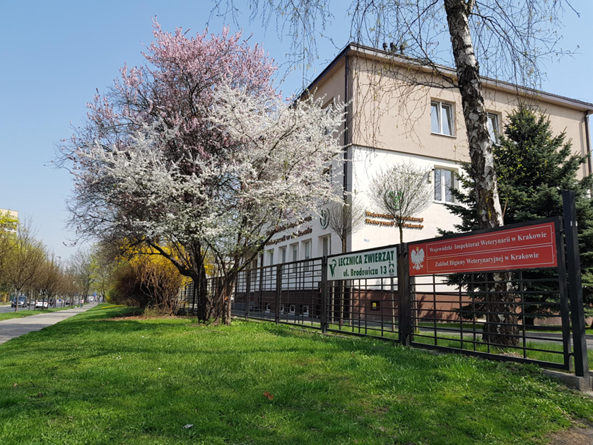

Wojewódzki Inspektorat Weterynarii w Krakowie
Kraków, 27 maja 2025 r.

Slide 2
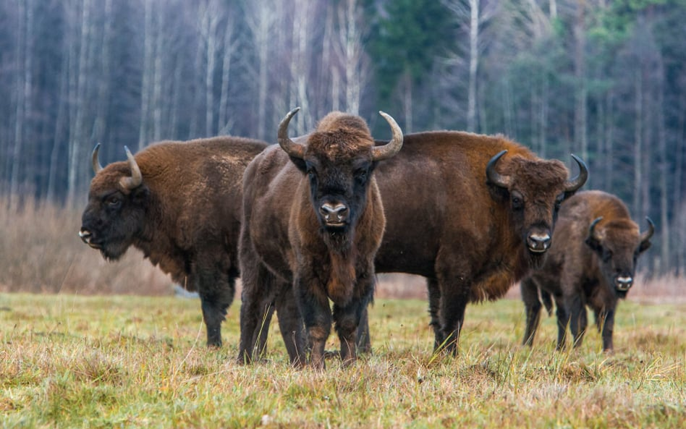
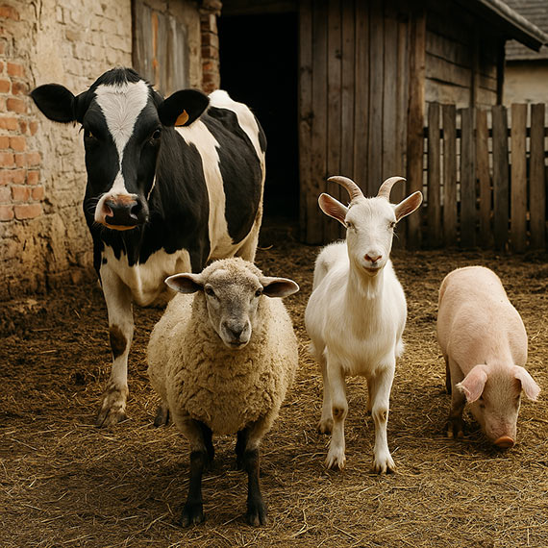
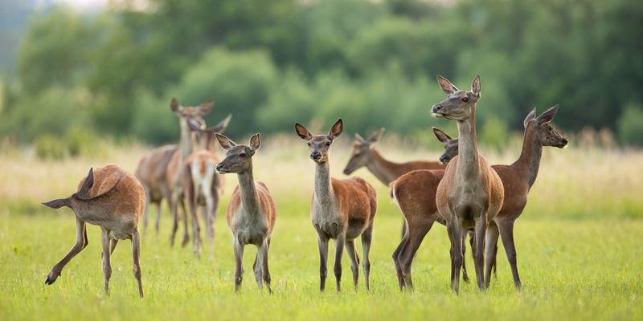
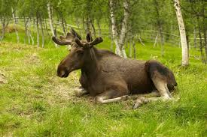
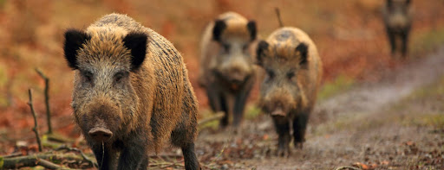
Pryszczyca
(Foot and mouth disease, FMD)

Slide 3
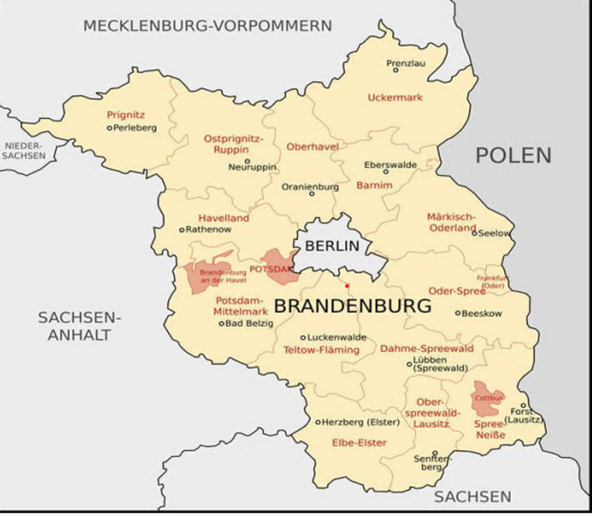
Pryszczyca w państwach UE
NIEMCY
10 stycznia 2025 r. pierwsze od 37 lat ognisko pryszczycy w Niemczech
Ognisko znajdowało się w bliskiej odległości od Berlina, 70 km od granicy z Polską, w gminie Hoppegarten, w powiecie Maerkisch-Oderland, Brandenburgia.
Stado utrzymujące 14 sztuk woła domowego:
  5 stycznia - padły 2 sztuki; badania w kierunku BTV
  z wynikiem negatywnym; zwłoki wywiezione do ZU.
  6 stycznia - padła 3 sztuka; badania w kierunku FMD
  z wynikiem pozytywnym.
  badania pozostałych 11 sztuk – u wszystkich stwierdzono przeciwciała oraz obecność materiału genetycznego wirusa pryszczycy.
Zwierzęta były utrzymywane w chowie ekstensywnym wykorzystywano własną pasze;
Gospodarstwo zlokalizowane na teren rekreacyjnym

Slide 4
Pryszczyca w państwach UE
6 marca 2025 roku węgierskie służby weterynaryjne potwierdziły wystąpienie pierwszego ogniska pryszczycy
w gospodarstwie utrzymującym 1418szt. bydła mlecznego w komitacie Győr-Moson Sopron w powiecie Győr.
Kolejne ogniska zostały stwierdzone
na Węgrzech:
  26 marca 2025 r. w gospodarstwie utrzymującym 3028 szt. bydła mlecznego
  w komitacie Győr-Moson-Sopron w powiecie Mosonmagyaróvár;
  1 kwietnia 2025 r. w gospodarstwach utrzymujących 1012 szt. i 2498 szt. bydła mlecznego w komitacie Győr-Moson-Sopron
  w powiecie Mosonmagyaróvár
  17 kwietnia 2025 r. w gospodarstwie utrzymującym 875 szt. Bydła mlecznego
  w komitacie Győr-Moson-Sopron w powiecie Csorna.
WĘGRY (5)

Slide 5
Pryszczyca w państwach UE
21 marca 2025 roku słowackie służby weterynaryjne potwierdziły wystąpienie trzech ognisk pryszczycy w gospodarstwach utrzymujących odpowiednio 1311 szt.,790 szt.
i 670 szt. bydła mlecznego w kraju Trnavskym w powiecie Dunajska Streda.
Kolejne ogniska zostały stwierdzone:
25 marca 2025 r. w gospodarstwie utrzymującym 279 szt. bydła mlecznego w kraju Trnavskym w powiecie Dunajska Streda;
30 marca 2025 r. w gospodarstwie utrzymującym 3500 szt. bydła mlecznego w kraju Bratyslavskym w powiecie Malacky
4 kwietnia 2025 r. w gospodarstwie utrzymującym 876 szt. bydła mięsnego w kraju Trnavskym w powiecie Dunajska Streda.
SŁOWACJA (6)

Slide 6
„Procedura zwalczania i monitorowania pryszczycy u zwierząt dzikich z gatunków wrażliwych oraz zwierząt z gatunków wrażliwych utrzymywanych w ośrodkach odizolowanych”
Cel i zakres procedury
określenie zasad zwalczania pryszczycy u zwierząt dzikich z gatunków wrażliwych
ustanowienie zasad monitoringu u gatunków wrażliwych
Procedura ma zastosowanie w przypadku wystąpienia podejrzenia ogniska choroby zakaźnej na terytorium Rzeczpospolitej Polskiej oraz w krajach sąsiadujących.
Dokument określa gatunki wrażliwe, współpracę służb oraz funkcjonowanie ośrodków odizolowanych.

Slide 7
Gatunki wrażliwe i epidemiologia pryszczycy
Za gatunki wrażliwe objęte zwalczaniem choroby oraz monitoringiem uznaje się wśród zwierząt dzikich:
  parzystokopytne zwierzęta z rodziny jeleniowatych (sarny, jelenie, daniele, łosie, muflony, żubry),
  dziki
W Europie chorobę w naturze potwierdzono u dzików i żubrów.
U jeleni, danieli oraz saren potwierdzono chorobę wyłącznie na podstawie objawów klinicznych lub po eksperymentalnym ich zainfekowaniu.
Transmisja wirusa pryszczycy:
bezpośredni kontakt zakażonych zwierząt z osobnikami wrażliwymi i inhalacja wirusa znajdującego się w aerozolu powietrza,
zjedzenie skażonych wirusem tkanek.
Wirus znajduje się:
w płynie pęcherzowym,
wydzielinach (mleko) oraz wydalinach (odchody),
w wydychanym przez chore zwierzę powietrzu - może zawierać miliony cząstek materiału zakaźnego, najwięcej w przypadku dzików, mniej innych gatunków wrażliwych.

Slide 8
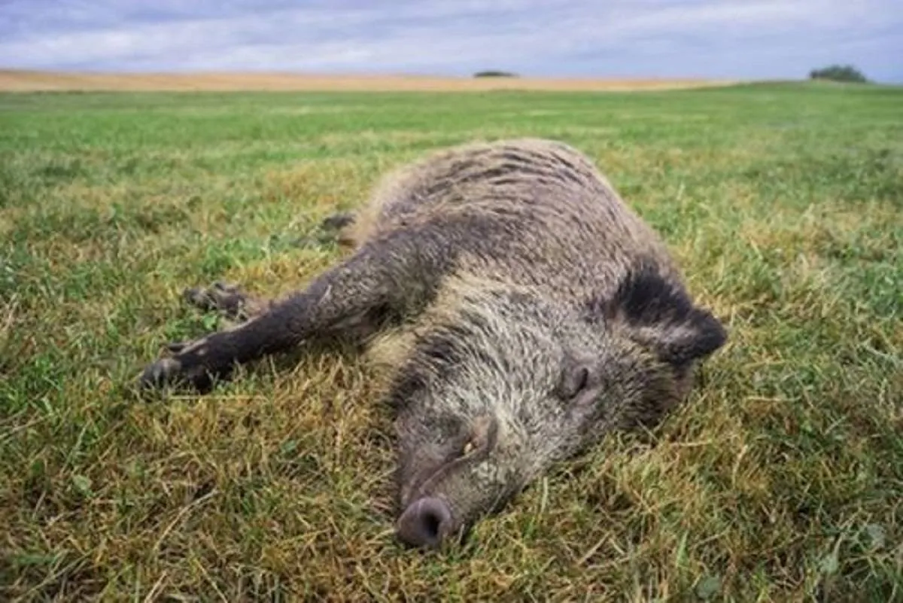
Gatunki wrażliwe i epidemiologia pryszczycy
Sarny, żubry i dziki - wykazują częściej typowe objawy pryszczycy, takie jak:
  gorączka,
  ślinotok,
  pęcherze na dziąsłach i języku, w szparze międzyracicznej,
  niekiedy zejście śmiertelne, zwłaszcza u młodych osobników.
Ze względu na umaszczenie oraz pigmentację skóry u zwierząt dzikich, obserwacja objawów klinicznych w postaci zmian skórnych, może być często utrudniona.
Zwłoki dzików - długotrwały rezerwuar wirusa.
Daniele - obecność wirusa pryszczycy w gardle nawet do kilku miesięcy
po zakażeniu.
Jeleniowate zakażone eksperymentalnie → patogeneza choroby podobna
do tej obserwowanej u owiec i kóz.
Jeleń szlachetny - okazjonalnie może być długotrwałym nosicielem.
Sarny - najczęściej nie są nosicielami wirusa pryszczycy.

Slide 9
Podejrzenie wystąpienia pryszczycy postępowanie
Podejrzenie wystąpienia pryszczycy u zwierząt dzikich zgłasza się do właściwego miejscowo Powiatowego Lekarza Weterynarii
PLW lub wyznaczony przez niego urzędowy lekarz weterynarii:
przeprowadza dochodzenie epizootyczne, w tym
  przeprowadza badanie sekcyjne zwierząt,
  pobiera próbki do badań laboratoryjnych
nakazuje oczyszczenie i dezynfekcję miejsca, sprzętu lub innych rzeczy, które mogły mieć kontakt z wirusami pryszczycy.

Slide 10

Plan zwalczania pryszczycy u dzikich zwierząt
W terminie nie dłuższym niż 3 dni od potwierdzenia zakażenia Wojewódzki Lekarz Weterynarii przedstawia Głównemu Lekarzowi Weterynarii projekt planu zwalczania pryszczycy u dzikich zwierząt.
Główny Lekarz Weterynarii po uzyskaniu opinii Rady Sanitarno – Epizootycznej niezwłocznie zatwierdza plan zwalczania pryszczycy przedłożony przez Wojewódzkiego Lekarza Weterynarii.
Plan zwalczania choroby wprowadza się poprzez wydanie aktu prawa miejscowego – rozporządzenia właściwego terytorialnie PLW lub wojewody.
Główny Lekarz Weterynarii okresowo ocenia skuteczność przyjętych środków, nie rzadziej niż raz na 30 dni.
Plan zwalczania pryszczycy kontynuowany jest dopóki informacje epidemiologiczne nie wskażą, że dana populacja dzikich zwierząt nie stwarza już ryzyka rozprzestrzeniania się choroby, a sytuacja epidemiologiczna nie zostanie pozytywnie oceniona przez Radę Sanitarno - Epizootyczną. Środki obowiązują do czasu uchylenia aktu prawa miejscowego – rozporządzenia właściwego terytorialnie PLW lub wojewody.
O stwierdzeniu choroby i wprowadzonych środkach zwalczania właściwi terytorialnie PLW
i WLW natychmiast informują podmioty utrzymujące zwierzęta wrażliwe na pryszczycę, lekarzy weterynarii prywatnej praktyki, myśliwych, inne odpowiednie instytucje, których aktywność prowadzona jest w środowisku zwierząt dzikich oraz inne osoby fizyczne lub prawne.

Slide 11
Zwalczanie pryszczycy u zwierząt dzikich plan zwalczania
Po stwierdzeniu ogniska pryszczycy u dzikich zwierząt właściwy miejscowo Wojewódzki Lekarz Weterynarii (lub właściwi Wojewódzcy Lekarze Weterynarii):
  wdraża monitorowanie sytuacji epidemiologicznej choroby, w tym u zwierząt dzikich oraz u zwierząt utrzymywanych,
  określa obszar zapowietrzony (strefa objęta zakażeniem) w promieniu min. 10 km od ogniska choroby uwzględniający populacje zwierząt wrażliwych; bariery
  i ukształtowanie geograficzne i czynniki ryzyka szerzenia się choroby (jak np. warunki pogodowe panujące w okresie monitorowania (21 dni)),
  określa zasady bioasekuracji przy wjeździe i wyjeździe lub wejściu i wyjściu
  do środowiska bytowania zwierząt dzikich w wyznaczonym obszarze zapowietrzonym;

Slide 12

Zwalczanie pryszczycy u zwierząt dzikich - plan zwalczania
ZAKAZY/OGRANICZENIA
Po stwierdzeniu ogniska pryszczycy u dzikich zwierząt właściwy miejscowo Wojewódzki Lekarz Weterynarii (lub właściwi Wojewódzcy Lekarze Weterynarii) wprowadza:
zakaz lub ograniczenie polowań,
zakaz dokarmiania zwierząt, za wyjątkiem ich celowego nęcenia w celu łatwiejszego odstrzału sanitarnego lub polowania indywidualnego po spełnieniu wymagań bioasekuracji,
zakaz lub ograniczenie wstępu osób lub wjazdu pojazdów do obszaru zapowietrzonego,
zakaz wykonywania przemieszczania zwierząt dzikich i ich produktów,
zakaz lub ograniczenie określonych aktywności w tym rekreacyjnej czy ekonomicznej (uprawy, nasadzenia, organizacja wydarzeń z udziałem ludzi i zwierząt) w obszarze zapowietrzonym,
zakaz prowadzenia wszelkich czynności mogących płoszyć zwierzęta, powodując ich nadmierne przemieszczanie

Slide 13

Zwalczanie pryszczycy u zwierząt dzikich - plan zwalczania
NAKAZY
Po stwierdzeniu ogniska pryszczycy u dzikich zwierząt właściwy miejscowo Wojewódzki Lekarz Weterynarii (lub właściwi Wojewódzcy Lekarze Weterynarii) nakazuje:
odstrzał sanitarny określonych gatunków zwierząt dzikich,
prowadzenie poszukiwań zwłok zwierząt wrażliwych i ich utylizację,
wdrożenie monitorowania obecności wirusa pryszczycy w środowisku zwierząt dzikich,
egzekwowanie zakazów, nakazów i ograniczeń dotyczących chowu i hodowli zwierząt gospodarskich w obszarze zapowietrzonym
Jeśli to możliwe wdrażana jest również ponowna inwentaryzacja zwierząt gatunków wrażliwych przy pomocy nieinwazyjnych technik dronowych lub fotopułapek.

Slide 14
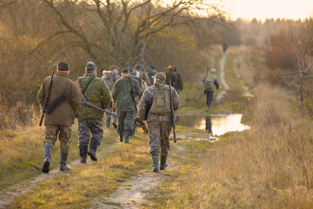
Eliminacja
Na obszarze zwalczania choroby (promień min. 10 km) dokonuje się znaczącego rozrzedzenia populacji zwierząt dzikich z gatunków wrażliwych, poprzez „cichy” odstrzał sanitarny, bez płoszenia zwierząt, najlepiej przy użyciu broni z tłumikiem. Działania związane z gatunkami chronionymi muszą być konsultowane wcześniej dyżurnym Generalnej Dyrekcji Ochrony Środowiska (infolinia całodobowa) i we współpracy z Polskim Związkiem Łowieckim oraz Wojskiem Rzeczpospolitej Polskiej.
Kontrola i rozrzedzenie populacji zwierząt odbywa się zgodnie z ustawą prawo łowieckie oraz ustawą o ochronie zdrowia zwierząt. Odstrzał należy przeprowadzać od zewnętrznych granic obszaru do bezpiecznej odległości
od środka ogniska choroby codziennie, od momentu stwierdzenia ogniska choroby, nie krócej niż podwójny okres monitorowania, czyli 42 dni
od ostatniego wyniku dodatniego stwierdzonego w obszarze.
Postępowanie ze zwłokami zwierząt: miejsce operacji oraz sprzęt powinny zostać poddane dezynfekcji bieżącej, a zwłoki zwierząt unieszkodliwiane zgodnie z rozporządzeniem Parlamentu Europejskiego i Rady (WE)
nr 1069/2009.

Slide 15
Monitorowanie pryszczycy u zwierząt dzikich
Próbki do badań pobierane są przez Powiatowego Lekarza Weterynarii lub wyznaczonych urzędowych lekarzy weterynarii, doraźnie przez inny przeszkolony personel.
W ramach monitoringu bada się wszystkie zwierzęta z gatunków wrażliwych na obszarze zagrożenia pryszczycą: padłe, odstrzelone oraz po wypadkach komunikacyjnych.
Monitoring stanu zdrowia zwierząt należy prowadzić w obszarze do 60 km od obszaru zapowietrzonego (np. w granicach administracyjnych powiatu i powiatów przyległych albo na terenie obwodu łowieckiego i obwodów przyległych).
Zwalczanie i monitoring jest realizowany we współpracy z Polskim Związkiem Łowieckim oraz służbami Lasów Państwowych, Straży Łowieckiej, Straży Granicznej, Straży Rybackiej itd.
Myśliwi, pracownicy Służby Leśnej i funkcjonariusze Straży Łowieckiej, innych służb działających w terenie oraz osoby mające kontakt z martwymi dzikami mają obowiązek zgłaszania organom Inspekcji Weterynaryjnej faktu odstrzału lub znalezienia zwłok zwierząt parzystokopytnych.
Finansowanie: rezerwa budżetu państwa z rozdziału 85, poz. 12.

Slide 16
Monitorowanie pryszczycy u zwierząt dzikich
W celu realizacji monitoringu pobiera się:
  próbki krwi od zwierząt z gatunków wrażliwych lub
  próbki zmienionych chorobowo tkanek (szczególnie płyn zawarty w pęcherzach).
Pobrać można także wymaz z jamy gębowej i gardła oraz fragmenty tkanek ze świeżych zwłok zwierząt (węzły chłonne, nerka, śledziona, serce, tarczyca, nadnercza).
Tusze zwierząt odstrzelonych/zwłoki zwierząt padłych poddane próbkobraniu znakuje się plombą zawierającą: kod województwa, kod powiatu, kolejny numer oraz, jeżeli jest to możliwe, numer obwodu łowieckiego.
Do uzyskania wyniku badania laboratoryjnego, tusze odstrzelonych zwierząt przetrzymuje się
w chłodni będącej pod nadzorem właściwego terytorialnie Powiatowego Lekarza Weterynarii lub wynajętych chłodni punktów skupu dziczyzny ze strefy objętej zakażeniem.
!! Chłodnia, w której przetrzymywane są zwłoki zwierząt podejrzanych o zakażenie wirusem pryszczycy, nie mogą być wykorzystywane do przetrzymywania tusz dzików, oczekujących na wynik badania w kierunku ASF. Zwłoki zwierząt padłych umieszcza się w zakładzie pośrednim (w myśl rozporządzenia o produktach ubocznych pochodzenia zwierzęcego) pod nadzorem właściwego terytorialnie Powiatowego Lekarza Weterynarii.
Sporządzana jest:
  dokumentacja zgodna z załącznikiem nr 6 rozporządzenia Ministra Rolnictwa i Rozwoju Wsi z dnia 4 lipca 2017 r. w sprawie sposobu prowadzenia dokumentacji związanej ze zwalczaniem chorób zakaźnych zwierząt.
  zestawienia przeprowadzanych działań dotyczących zwalczania i monitorowania.

Slide 17
Zwalczanie pryszczycy w ośrodkach odizolowanych
W przypadku wystąpienia pryszczycy na terenie Rzeczpospolitej Polskiej właściwi terytorialnie Powiatowi Lekarze Weterynarii mogą zadecydować o możliwości zamknięcia ośrodków odizolowanych utrzymujących gatunki wrażliwe dla osób postronnych,
Podczas izolacji zwierząt, zwierzęta poddaje się badaniom klinicznym w celu wykluczenia wystąpienia objawów chorobowych co najmniej raz na 7 dni. Badania kliniczne prowadzi się do czasu ustabilizowania sytuacji epizootycznej,
z uwzględnieniem czasu inkubacji choroby.
Dopuszcza się możliwość szczepień ochronnych zwierząt z gatunków wrażliwych po wyrażeniu opinii Rady Sanitarno - Epizootycznej oraz GLW.
Rozporządzenie Parlamentu Europejskiego i Rady (UE) 2016/429 - "zakład odizolowany" oznacza stały zakład
o wyznaczonych granicach geograficznych, utworzony dobrowolnie i zatwierdzony na potrzeby przemieszczania, w którym zwierzęta:
a) utrzymuje się lub hoduje na wystawy, do celów edukacyjnych, w celu zachowania gatunku lub do celów badawczych;
b) są zamknięte i odizolowane od otoczenia; oraz
c) podlegają nadzorowi w zakresie zdrowia zwierząt i środkom bioasekuracji;

Slide 18

DZIĘKUJĘ ZA UWAGĘ

